Slide 1
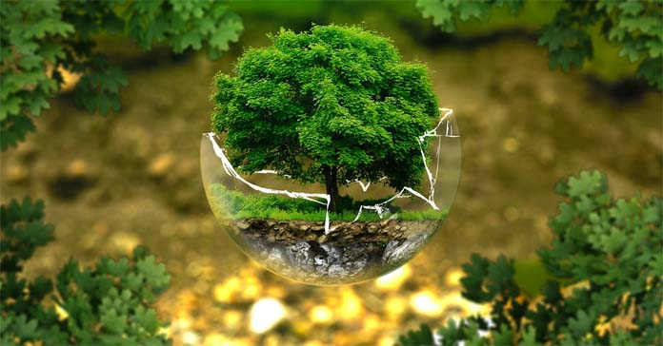
Chrońmy klimat
Marcin Sygut 7b

Slide 2
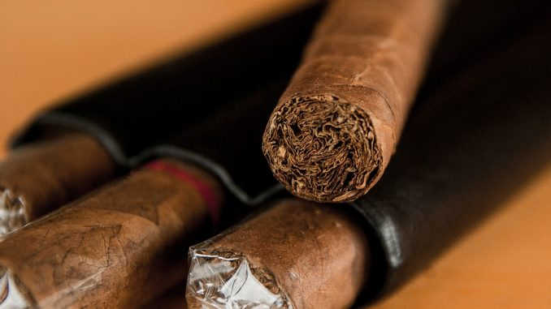
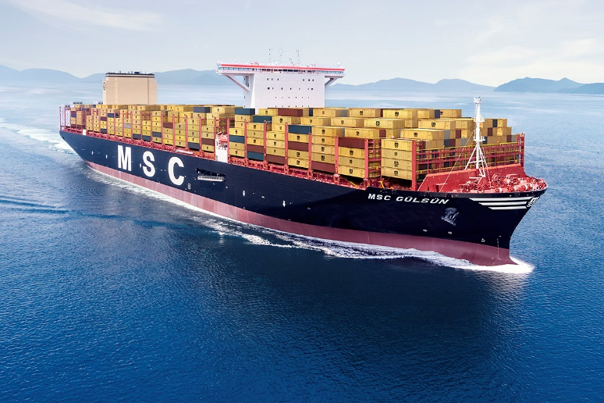
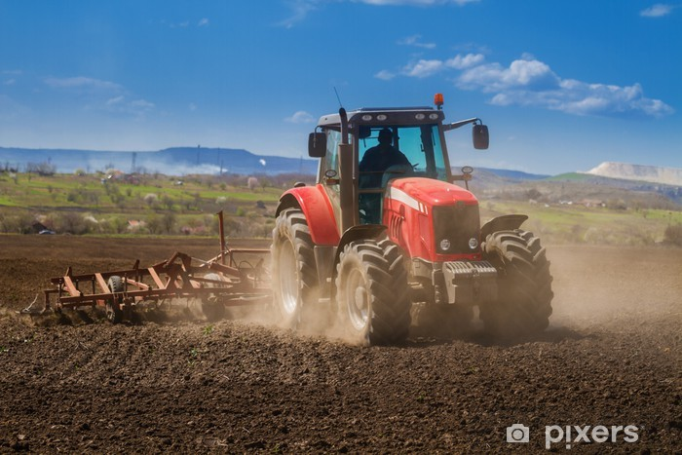
Co zmienia klimat?
Klimat zmieniają:
elektrownie węglowe, naftowe, atomowe,
wytwarzające spaliny samochody, maszyny rolnicze, statki i samoloty,
zanieczyszczenia z fabryk,
domy mieszkalne opalane węglem, spalanie w piecach śmieci i plastików,
dymy tytoniowe,
stosowanie oprysków w rolnictwie.

Slide 3
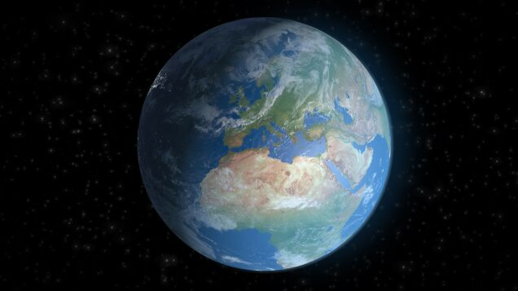
Zanieczyszczenie atmosfery dwutlenkiem węgla, głównie z powodu stosowania węgla, gazu ziemnego i ropy naftowej, znacznie wzrosło w ostatnich 40 latach i doprowadziło do powstania efektu cieplarnianego.

Slide 4
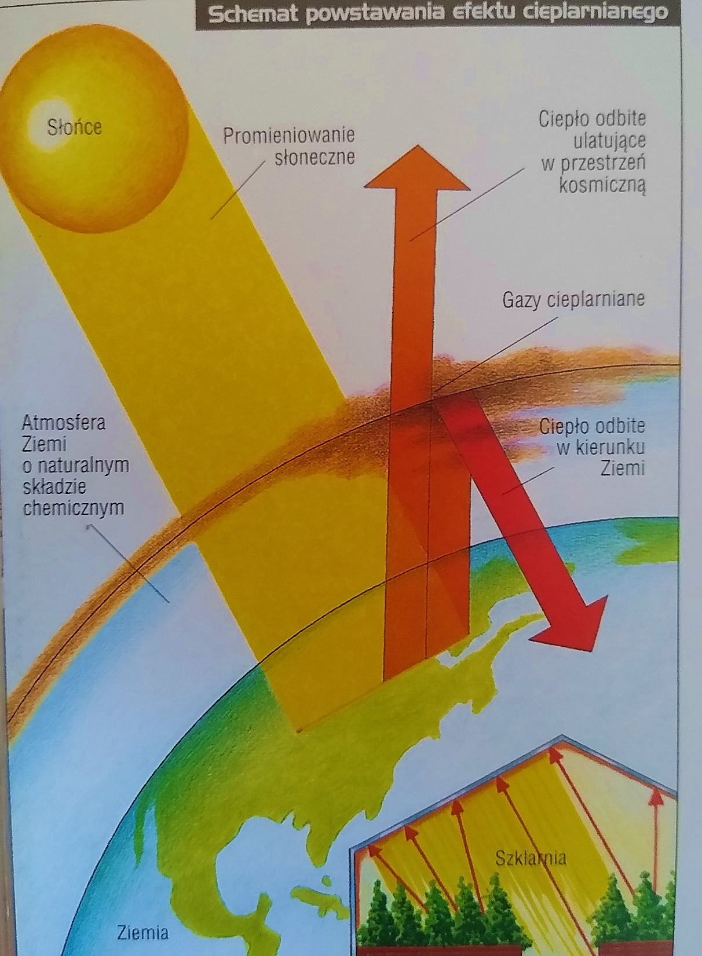
Efekt cieplarniany
Efekt cieplarniany powodują gazy cieplarniane uwalniane do atmosfery.
Jak przebiega efekt cieplarniany?
Słońce wysyła promienie słoneczne w kierunku Ziemi,
Ziemia odbija promienie,
promienie w atmosferze, w wyniku efektu cieplarnianego, są odbijane z powrotem w kierunku Ziemi.
Efekt cieplarniany można porównać ze szklarnią. Z powodu warstwy dwutlenku węgla, która działa jak szyba w szklarni, Ziemia nie może oddać do Kosmosu nadmiaru ciepła docierającego do niej ze Słońca
Schemat powstawania efektu cieplarnianego

Slide 5
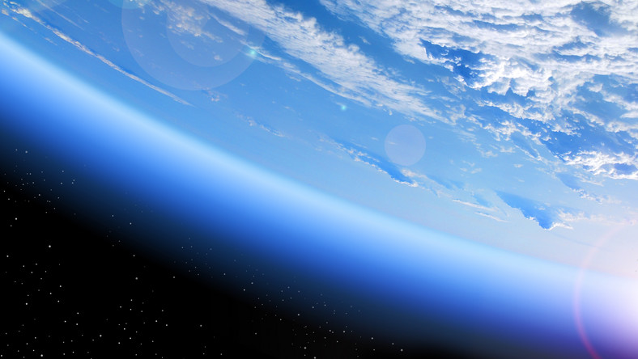
Dziura ozonowa
Dziura ozonowa również ma wpływ na zmianę klimatu. Powstaje ona wtedy, gdy do atmosfery dostają się związki niszczące ozon, czyli trójatomowy tlen i osłabiają warstwę ozonową w wyższej warstwie atmosfery naszej planety. Jednym z takich związków jest freon, który jest stosowany w aerozolach, a także jako środek chłodzący w lodówkach.
Największa dziura ozonowa jest nad biegunami, zwłaszcza nad Antarktydą.

Slide 6
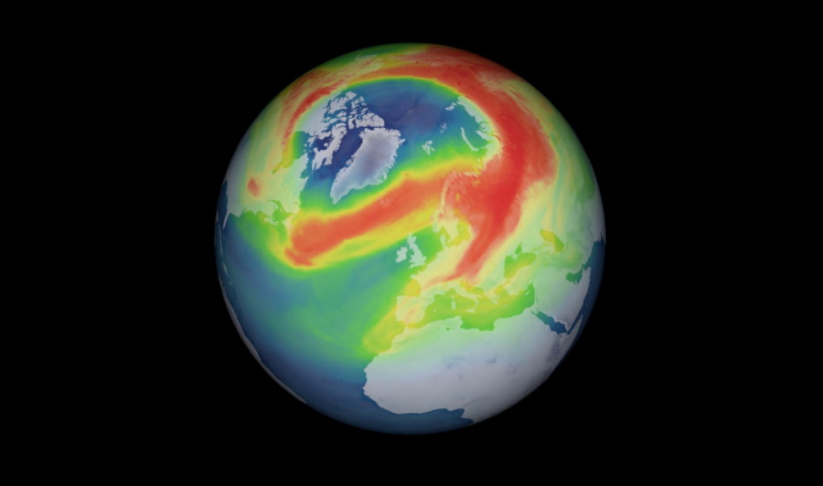
Skutki dziury ozonowej
Warstwa ozonowa chroni Ziemię przed szkodliwym dla ludzi i zwierząt promieniowaniem ultrafioletowym (UV).
Skutkami dziury ozonowej jest głównie wzrost zachorowań na raka skóry i choroby oczu.

Slide 7
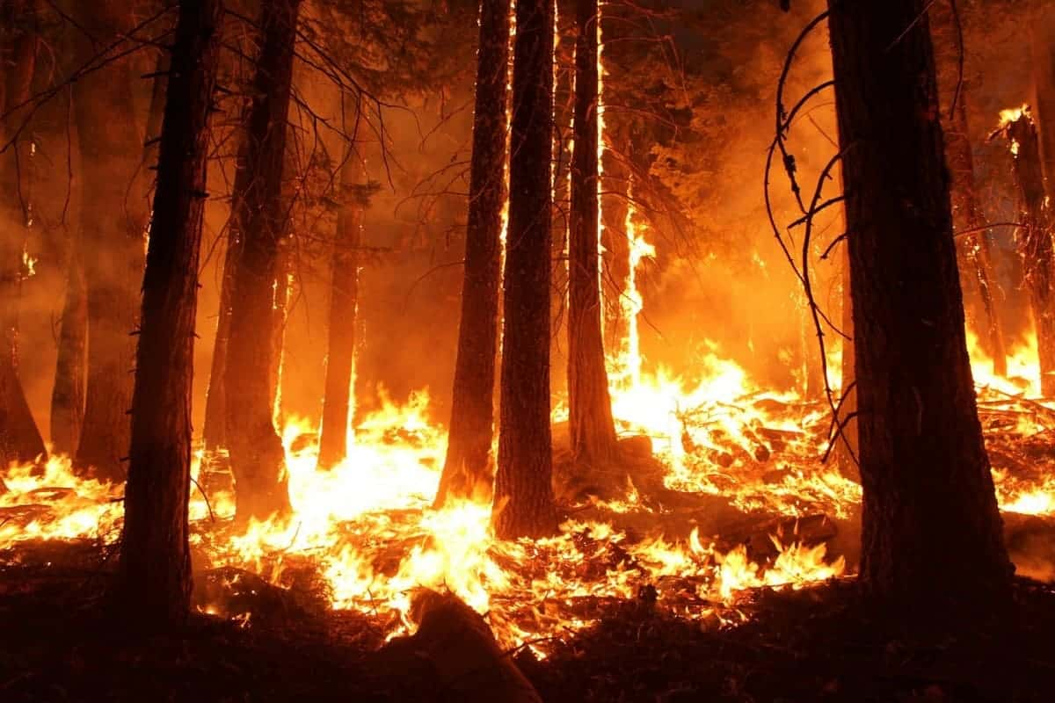
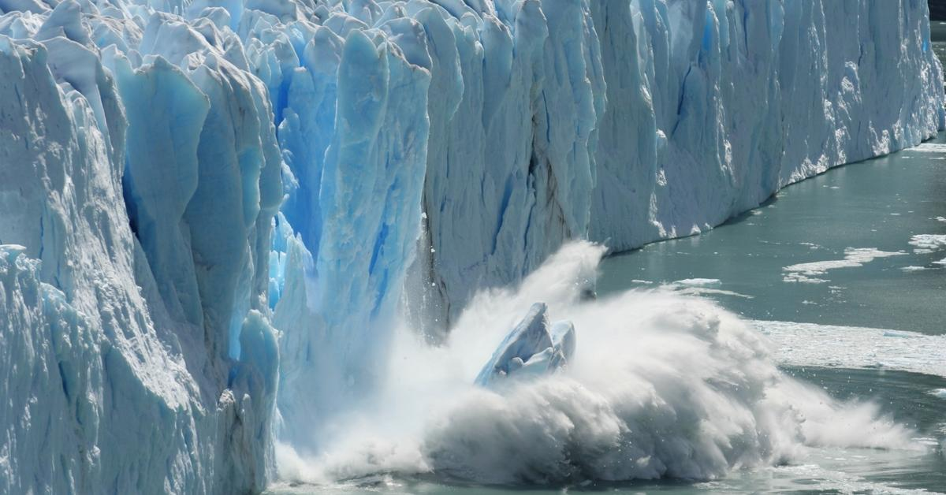
Zmiany związane z klimatem
W ciągu ostatnich 150 lat średnia temperatura Ziemi wzrosła o 1 stopień Celcjusza, a w następnych latach może jeszcze wzrosnąć. Podczas zmiany klimatu wiele się zmieniło na planecie, np.:
nienaturalne upały i susze,
liczne pożary lasów równikowych,
trzęsienia ziemi,
wybuchy wulkanów,
topnienie lodowców i podnoszenie się poziomu rzek i oceanów.

Slide 8
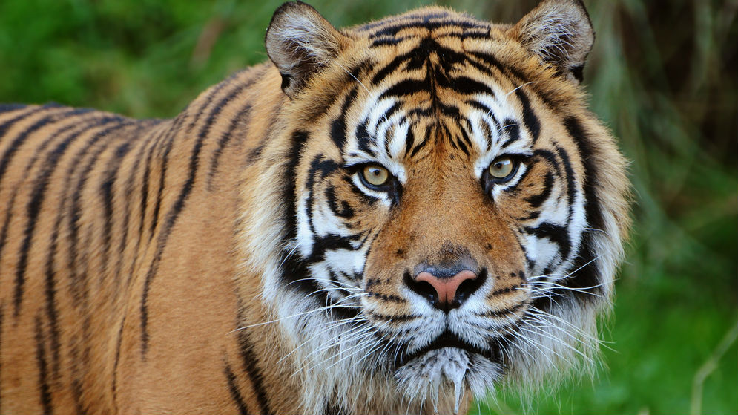
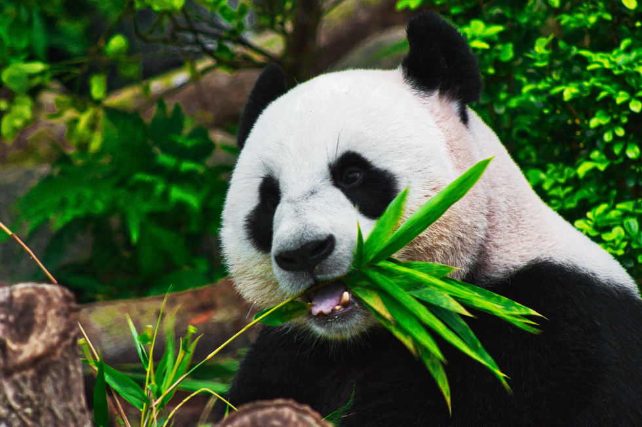
Zmiany klimatu sprawiają, że wiele gatunków zwierząt i roślin nie są w stanie się do nich przystosować, co może spowodować ich wyginięcie.

Slide 9

Jak dbać o klimat

Slide 10
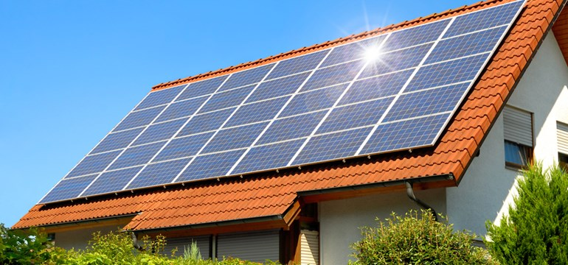
Jest wiele sposobów na to, jak dbać o klimat, niektóre z nich to:
zużywać mniej ropy naftowej, węgla i gazu, ponieważ zanieczyszczają powietrze,
używać ekologicznych sposobów ogrzewania domów i produkcji energii elektrycznej, np.: energia wiatrowa, słoneczna, geotermalna, biogaz i biomasa oraz energia wodna,
ograniczyć spożywanie mięsa, ponieważ zwierzęta produkują gazy cieplarniane,

Slide 11
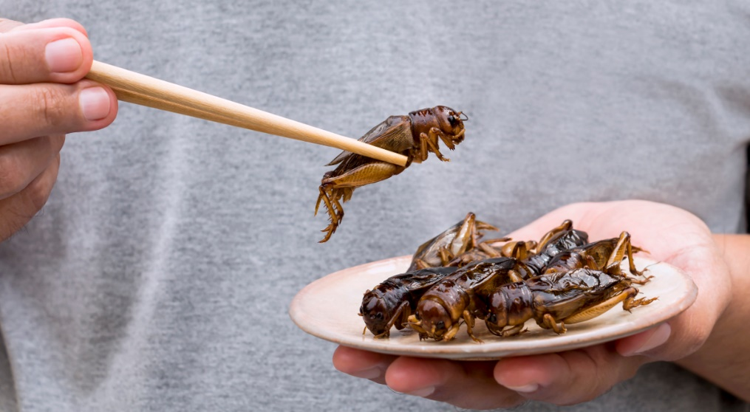
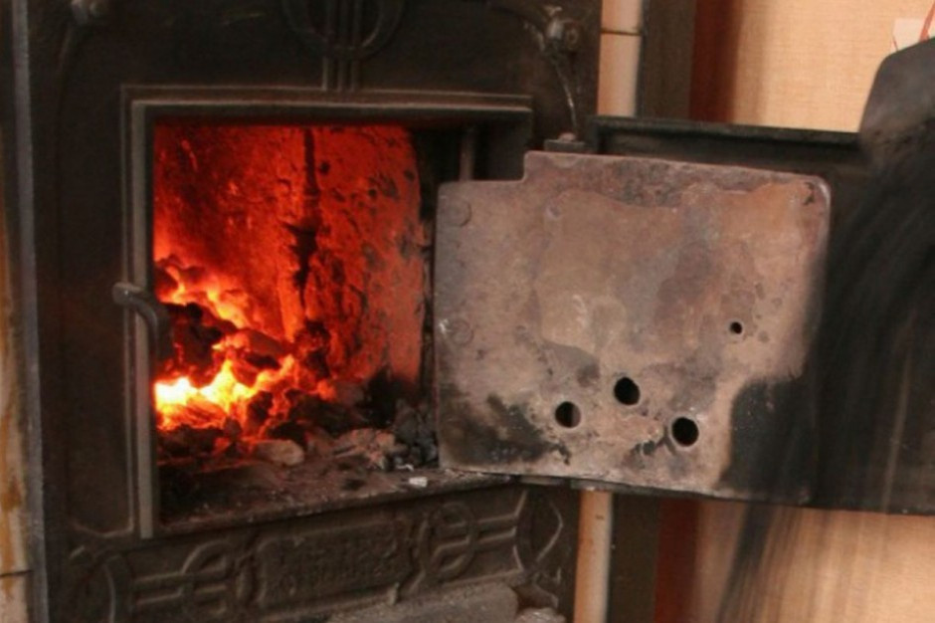
spożywać rośliny, a jak ktoś lubi to jeść owady, ponieważ nie produkują one tak dużej ilości zanieczyszczeń i wymagają mniejszej ilości wody, a są równie odżywcze jak mięso ryb i ssaków,
jeżeli ktoś ogrzewa dom węglem wymienić stary piec na nowy, ponieważ w nowych nie można spalać plastików i śmieci, co robiło wielu ludzi.

Slide 12
Koniec
Strony:
www.chronmyklimat.pl
www.akademiawodnika.pl
www.pl.depositphotos.com
www.swiatoze.pl
www.fundacja.szkla.com
www.zsmodliborzyce.pl
„Encyklopedia polskiego ucznia”

